Slide 1

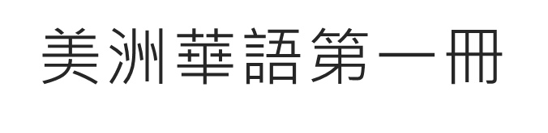
第九課(繁)

Slide 2

猜
字
遊
戲

Slide 3

猜
字
遊
戲

Slide 4

猜
字
遊
戲

Slide 5

猜
字
遊
戲

Slide 6

猜
字
遊
戲

Slide 7

猜
字
遊
戲

Slide 8

猜
字
遊
戲

Slide 9

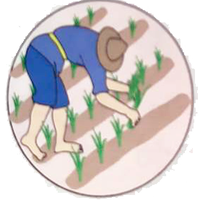


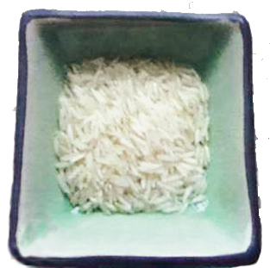
連連看
玉米
白米
種田
大人
起來
1 2 3 4 5

Slide 10


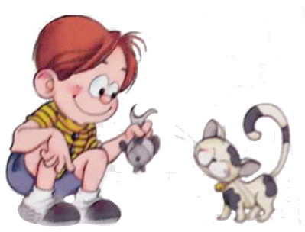
連連看
沒有
過來
我們
1 2 3

Slide 11
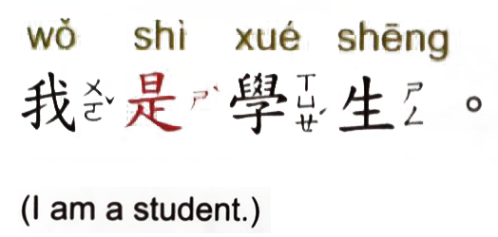
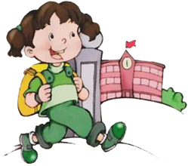
填空
?

Slide 12

填空
? ?
(Is there a teacher in the classroom?
There is no teacher in the classroom.

